Slide 1
网络模型
OSI 网络模型
应用层，负责给应用程序提供统一的接口；
表示层，负责把数据转换成兼容另一个系统能识别的格式；
会话层，负责建立、管理和终止表示层实体之间的通信会话；
传输层，负责端到端的数据传输；
网络层，负责数据的路由、转发、分片；
数据链路层，负责数据的封帧和差错检测，以及 MAC 寻址；
物理层，负责在物理网络中传输数据帧；
TCP/IP 网络模型
应用层，负责向用户提供一组应用程序，比如 HTTP、DNS、FTP 等;
传输层，负责端到端的通信，比如 TCP、UDP 等；
网络层，负责网络包的封装、分片、路由、转发，比如 IP、ICMP 等；
网络接口层，负责网络包在物理网络中的传输，比如网络包的封帧、 MAC 寻址、差错检测，以及通过网卡传输网络帧等

Slide 2
HTTP请求
HTTP 123
解析URL，生成HTTP请求报文
DNS查询IP地址
与服务器建立TCP连接
发送HTTP请求，服务器处理、回发响应
浏览器根据响应渲染页面
HTTP 1.1
简单、灵活、易扩展 / 无状态、明文
① 长连接 ② 管道
HTTP 2
① 基于HTTPS ② 头部压缩
③ 二进制 ④并发传输 ⑤服务器推送
HTTP 3
传输层UDP，应用层QUIC
QUIC
无队头阻塞（只阻塞一个流）
内部包含了TLS，和TCP握手同时进行，更快连接
使用连接ID而非TCP四元组，更快的重连

Slide 3
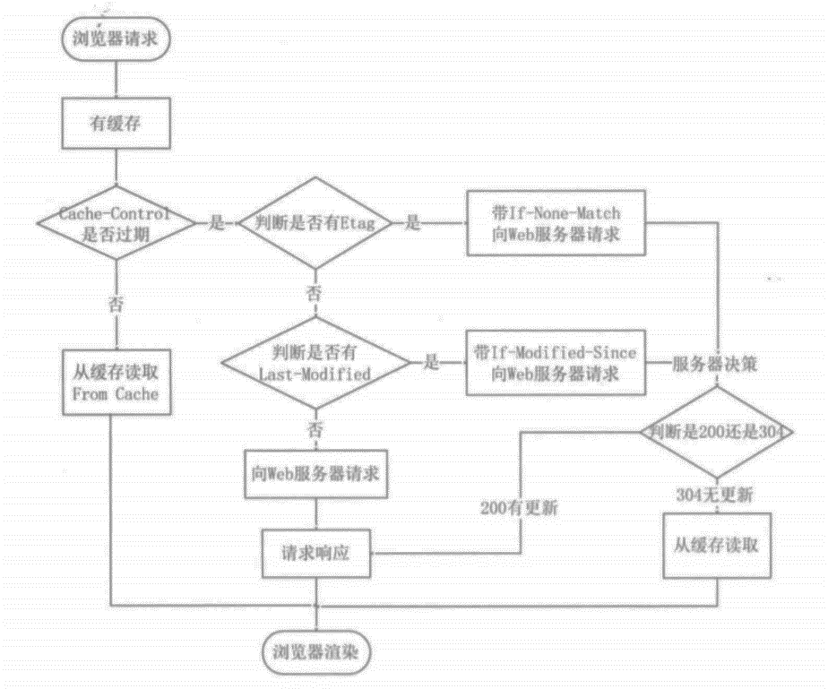
HTTP缓存
HTTP优化
避免发送请求：缓存技术
减少发送请求：
① 减少重定向：代理服务器来重定向
② 合并多个请求
③ 页面看到哪加载到哪
3. 减小响应数据大小：压缩资源

Slide 4
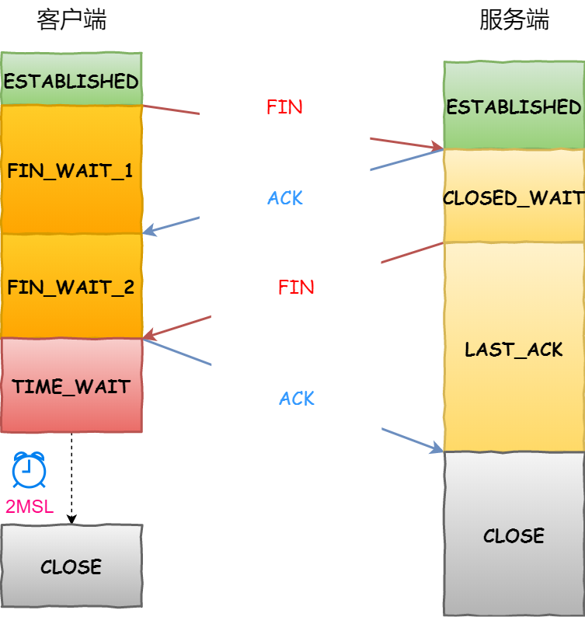
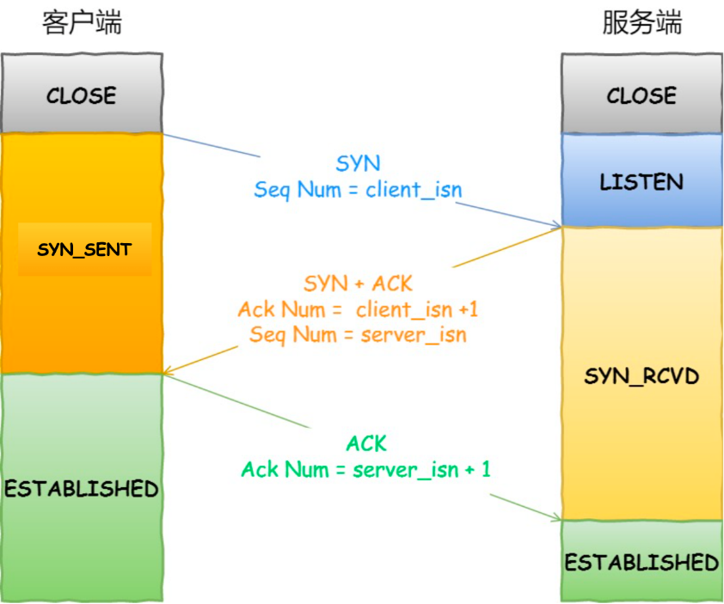
TCP握手
TCP挥手

Slide 5
HTTPS
窃听风险：通过信息加密
篡改风险：通过校验机制
冒充风险：通过身份证书

